Slide 1
든든하이! 스토리보드 v0.2
0.2
2025.04.07
Team_PalpalDev!

Slide 2
History
2
Version. | Date. | File name | Content. | Page. | Writer.
V0.1 | 2025.04.02 | V0.1 | 취합 및 v0.1 작성 | - | 박소은
V0.2 | 2025.04.07 | V0.2 | 취합 및 v0.2 작성 | - | 박소은

Slide 3
메뉴구조도
박소은
메뉴구조도 (Site_map)
로그인
회원가입
홈(메인)
전화
지난이야기
사진
내 주변 시설
문화교실
키오스크
내 정보
01
01
01
01
01
01
01
이야기 목록
사진 찍기
지도
문화교실 목록
키오스크 목록
이동일지
전화번호부
02
02
02
사진 보기
상세보기
알림 목록

Slide 4
01. 회원가입, 로그인

Slide 5
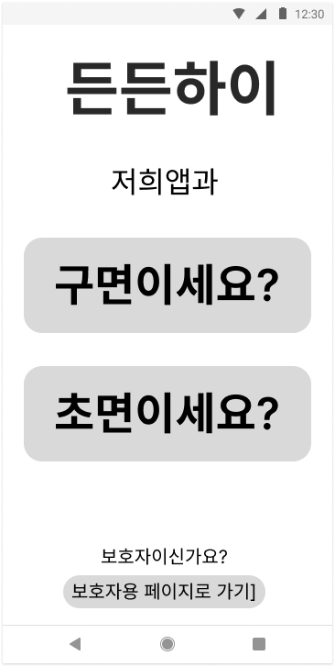
첫페이지
기입요망
조예지
25.04.02
0 | - 앱 설치 후 최초 앱 입장시만 출력
1 | TextView1: 앱 제목 - 앱이름을 명시한다.
2 | Button1: 로그인 버튼 기존 시니어 가입자용 로그인 페이지로 이동
3 | Button2: 회원가입 버튼 신규 시니어 가입자용 회원가입 페이지로 이동
4 | Text View2: 보호자 안내 문구 보호자용 버튼을 알려준다.
5 | Button3: 보호자용 버튼 보호자용 보호자용 회원가입/로그인 선택 페이지로 이동한다.
확인 및 이슈사항
첫페이지
Text View1
1
Button1
2
Button2
3
4
TextView2
Button3
5

Slide 6
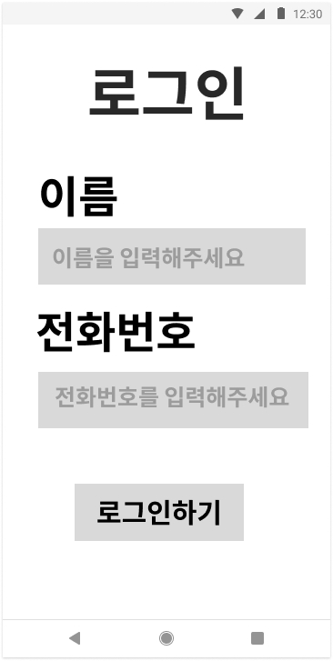
시니어,보호자_로그인 페이지
기입요망
조예지
25.04.02
0 | 로그인 화면 - 기존 가입자용(보호자, 시니어)
1 | TextView1: 로그인 - 로그인 화면임을 명시
2 | TextView2: 이름 - 이름 입력 안내
3 | TextField1: 이름 입력 - 이름 입력
4 | TextView2: 전화번호 전화번호 입력 안내
5 | TextField2: 전화번호 입력 01012345678형식으로 입력
6 | Button2: 로그인 버튼 이름,전화번호 일치시 메인페이지로 이동
확인 및 이슈사항
로그인
TextView1
1
TextView2
2
3
TextField1
TextView3
4
5
TextField2
6
Button2

Slide 7
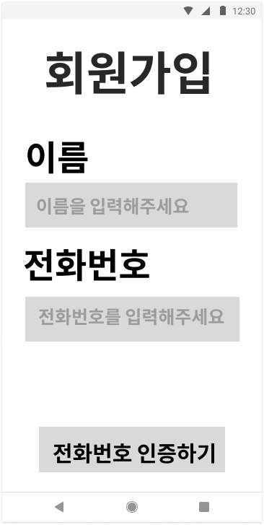
시니어,보호자_회원가입 페이지
기입요망
조예지
25.04.02
0 | 회원가입 화면 - 신규 가입자용(보호자, 시니어)
1 | TextView1: 회원가입 - 회원가입 화면임을 명시
2 | TextView2: 이름 - 이름 입력 안내
3 | TextField1: 이름 입력 - 이름 입력
4 | TextView2: 전화번호 전화번호 입력 안내
5 | TextField2: 전화번호 입력 01012345678형식으로 입력
6 | Button2: 전화번호 인증 버튼 클릭시 전화번호 인증 페이지로 이동
확인 및 이슈사항
회원가입
TextView1
1
TextView2
2
3
TextField1
TextView3
4
5
TextField2
6
Button2

Slide 8
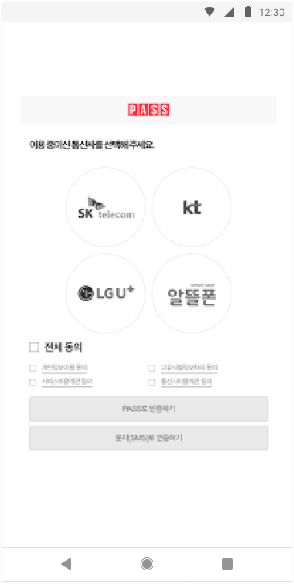
시니어,보호자_회원가입_전화번호인증 페이지
기입요망
조예지
25.04.02
0 | 전화번호 인증 페이지
1 | 통신사 버튼 - 본인 통신사 선택
2 | 전체동의 버튼 - 전체 동의해야지 인증 가능
3 | 인증 버튼 - pass/전화번호 인증 선택하기
확인 및 이슈사항
전화번호 인증
1
2
3

Slide 9
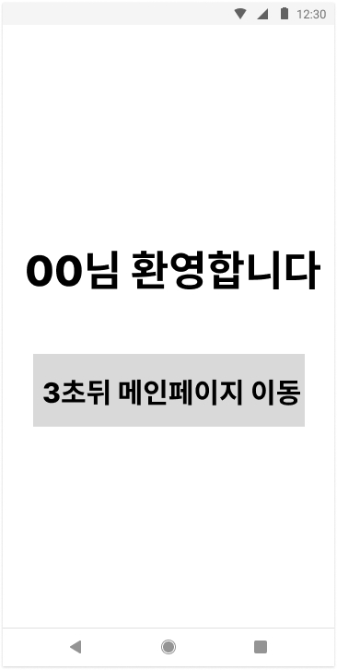
시니어_회원가입_완료페이지
기입요망
조예지
25.04.02
0 | 회원가입 완료 안내 페이지 - 시니어용
1 | TextView1 환영문구 OO에 가입자 이름이 포함된다.
2 | TextView2 - 3초뒤에 메인페이지로 이동함을 명시한다.
확인 및 이슈사항
회원가입 완료
TextView1
1
TextView2
2

Slide 10
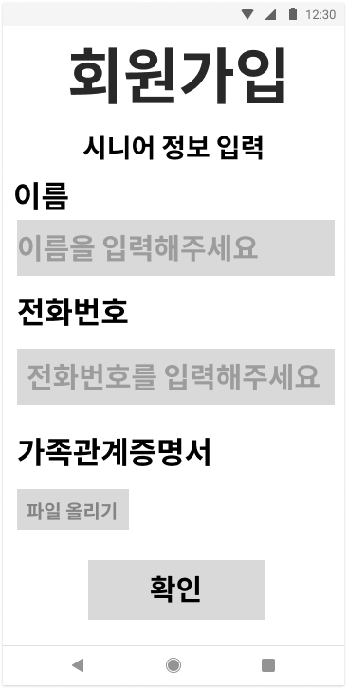
보호자_회원가입_시니어인증 페이지
기입요망
조예지
25.04.02
0 | 시니어 정보 입력 페이지 - 보호자에게만 해당되는 회원가입 페이지
1 | TextView1 - 회원가입 페이지에서 시니어 정보 입력창임을 명시
2 | TextView2 - 이름 쓰는칸임을 명시
3 | TextField1: 이름 - 시니어 이름 입력
4 | TextView3 - 전화번호 입력칸을 명시
5 | TextField2: 전화번호 - 전화번호는 01012345678형식으로 입력한다.
6 | TextView4 - 가족 관계증명서 올리는 칸 명시
7 | Button3: 파일 올리기 핸드폰 파일에 접근가능 가족관계증명서를 올릴 수 있다.
8 | Button4 - 버튼 클릭시 가입완료 페이지로 넘어간다.
확인 및 이슈사항
보호자_시니어인증
TextView1
1
TextView2
2
3
TextField1
TextView3
4
5
TextField2
TextView4
6
7
Button3
8
Button4

Slide 11
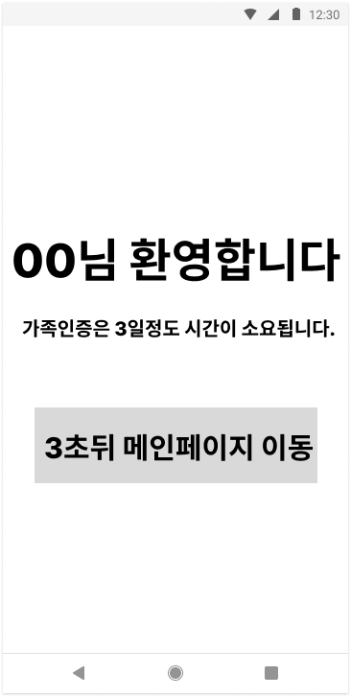
보호자_회원가입_완료페이지
기입요망
조예지
25.04.02
0 | 회원가입 완료 안내 페이지 - 보호자용
1 | TextView1 - OO에 가입자 이름이 포함된다.
2 | TextView2 - 가입에 걸리는 소요시간을 안내한다.
3 | Button1 - 3초뒤에 메인페이지로 이동한다.
확인 및 이슈사항
회원가입 완료
TextView1
1
2
TextView2
Button1
3

Slide 12
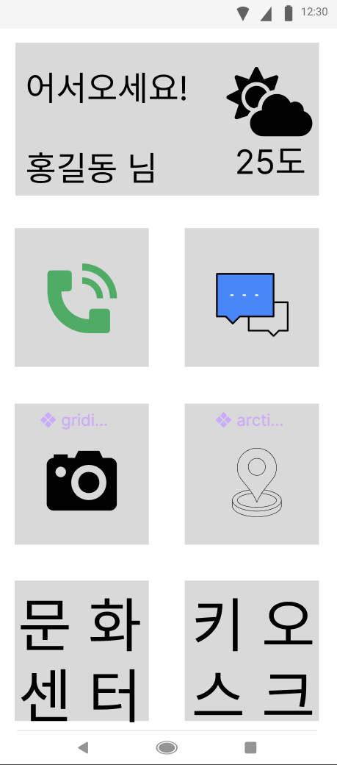
메인 화면
메인 화면
한문섭
0 | 메인 화면
1 | 환영인사. Text, Weather View 환영인사 텍스트와 날씨 위젯을 통해 날씨와 온도를 알려준다. 날씨 위젯: 기상청 공공 데이터 OPEN-API 활용
2 | 전화 바로가기. Dial Button 주요 연락처와 긴급 전화를 바로 걸 수 있는 메뉴 전화 바로가기 페이지 이동
3 | 카메라 바로가기. Camera Button 카메라 사진 찍기 어플과 갤러리를 바로 갈 수 있는 메뉴 카메라 페이지 이동
4 | 문화센터 바로가기. Cultural Center Page Button 문화센터 목록과 정보가 뜨는 웹페이지를 바로 갈 수 있는 메뉴 문화센터 홈페이지
5 | 지난이야기. History Button 보호자와 어르신과 주고 받은 사진들의 지난 사진을 볼 수 있는 메뉴 지난 이야기 페이지 이동
6 | 내 근처 장소 찾기 Map Button 주변 경로당, 무더위 쉼터 같은 곳들을 표시 해주고 안내 해주는 메뉴 근처 장소 찾기 페이지 이동
7 | 키오스크 도움. Kiosk Explanation Button 키오스크 도움을 주는 유튜브 링크로 연결된다. (카테고리 분류) 키오스크 영상 페이지 이동
확인 및 이슈사항
메인 화면
Weather View
, Text
1
Dial
Button
2
5
History Button
전화 번호부
지난 이야기
Camera
Button
3
6
Map Button
사진 찍기
내 주변 시설
문화 교실
키오스크
Cultural Center Page
Button
7
Kiosk Explanation
Button
4
Ver_1.0

Slide 13
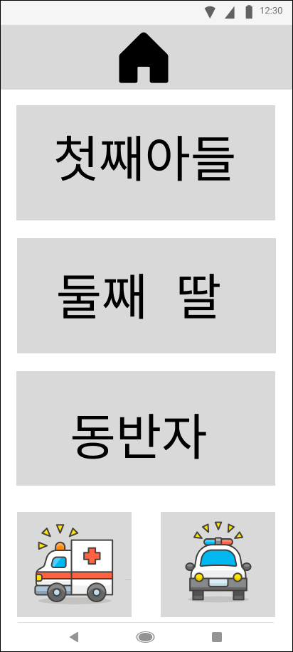
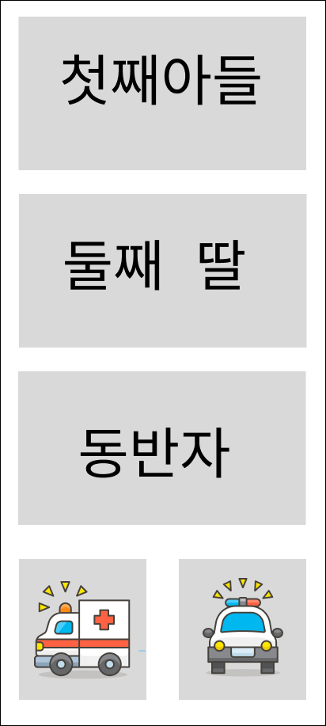
바로 전화
한문섭
0 | 바로전화
1 | 보호자 목록. Button - 보호자 이름을 클릭 하면 자동으로 연결 되는 버튼
2 | 긴급전화. Button - 긴급 상황에 클릭으로 119,112 자동연결 가능한 버튼
3 | 홈 버튼. Button - 메인 화면으로 가는 버튼
확인 및 이슈사항
3
Button
1
2
Button
Ver_1.0

Slide 14
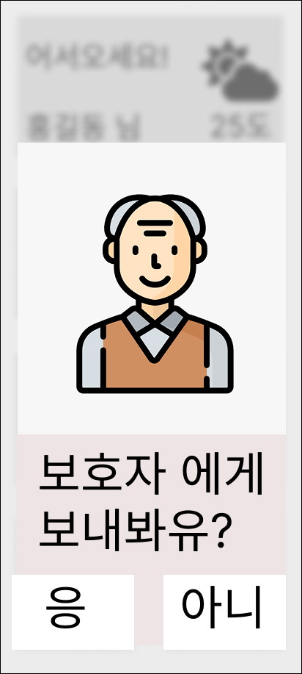
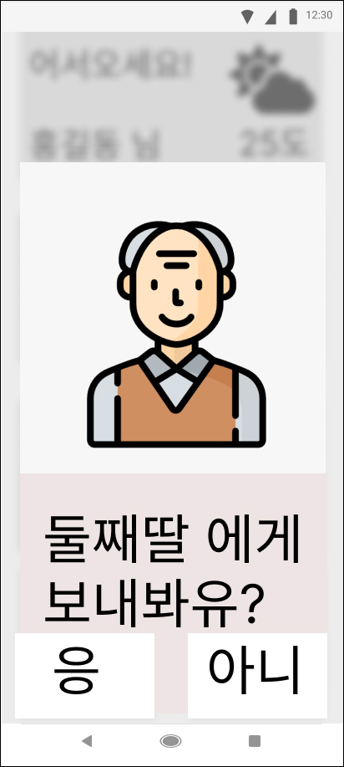
재접속 팝업
한문섭
0 | 재접속 팝업
1 | 재접속 시 팝업창. Popup - 재접속 시에 이전에 찍었던 사진이 팝업창에 뜬다.
2 | ”응” 버튼을 눌렀을 때. Button - 보호자에게 사진을 보낸다.
3 | ”아니” 버튼을 눌렀을 때. Button - 팝업 창이 닫힌다.
확인 및 이슈사항
재접속 팝업
Popup
1
Button
2
3
Button
Ver_1.0

Slide 15
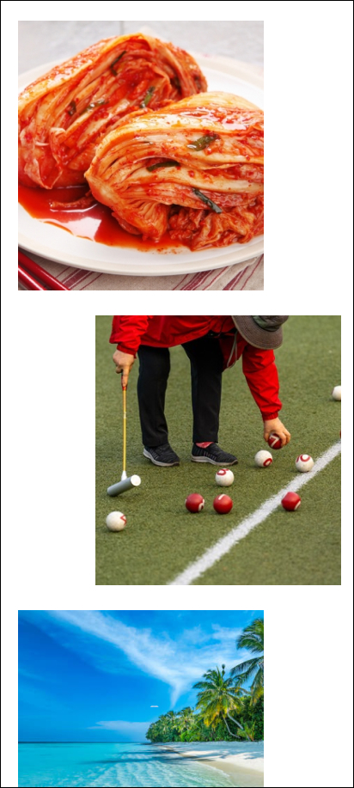
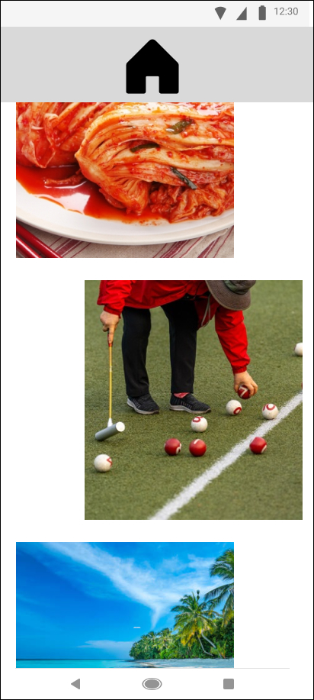
지난 이야기
한문섭
0 | 지난 이야기
1 | 지난 이야기-보호자. Image view - 보호자가 시니어에게 지난 날 보냈던 사진을 보여준다.
2 | 지난 이야기-시니어. Image view - 시니어가 보호자에게 지난 날 보냈던 사진을 보여준다.
3 | 홈 버튼. Button - 메인 화면으로 가는 버튼
확인 및 이슈사항
지난 이야기
3
Image view
1
2
Image view
Ver_1.0

Slide 16

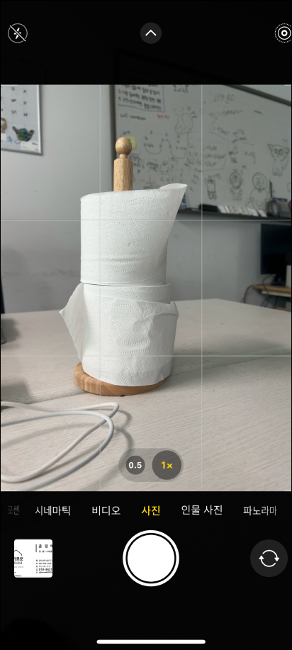
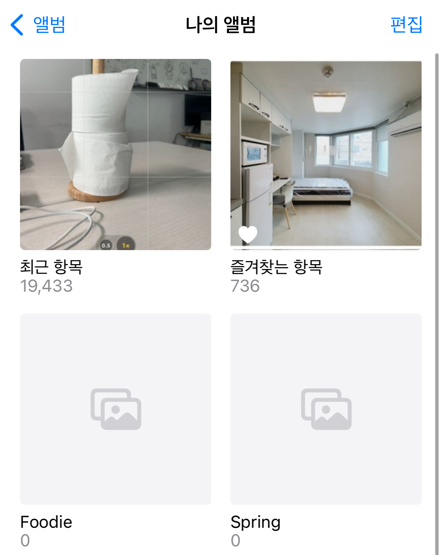

사진
한문섭
0 | 사진
1 | 사진 어플. Button - 사진 찍기 어플로 갈 수 있는 버튼
2 | 갤러리. Button - 갤러리 어플로 갈 수 있는 버튼
3 | 홈 버튼. Button - 메인 화면으로 가는 버튼
확인 및 이슈사항
사진
Camera page
Gallery page
1
2
3
Button
1
2
Button
Ver_1.0

Slide 17
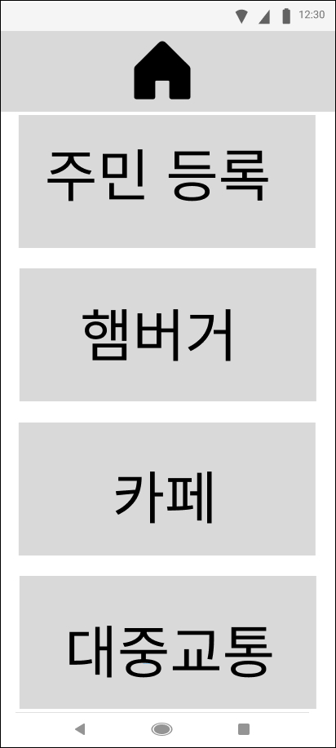
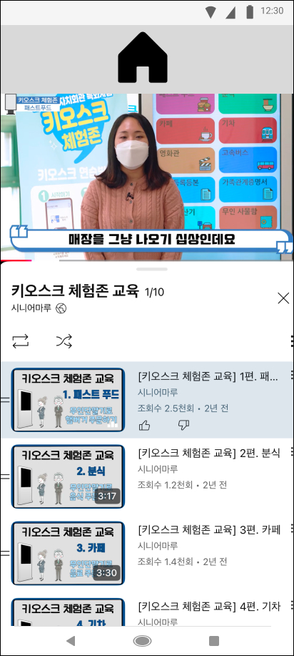
키오스크
한문섭
0 | 키오스크
1 | 키오스크 영상 버튼. Button -카테고리 별 키오스크 영상 설명 이동
2 | 홈 버튼. Button - 메인 화면으로 가는 버튼
확인 및 이슈사항
키오스크 영상
Kiosk page
1
2
Button
1
Ver_1.0
메인 이동

Slide 18
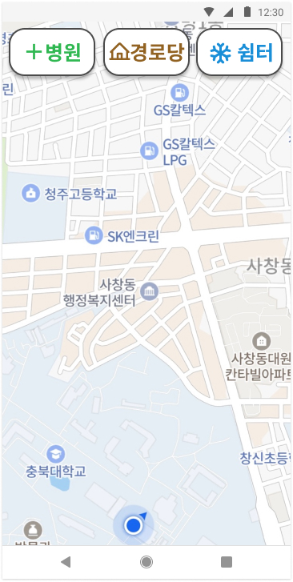
근처 찾기
기입요망
최은재
0 | 근처 찾기의 첫 페이지
1 | 장소를 3가지 항목으로 분류한다. FloatingActionButton - 병원, 경로당, 쉼터
확인 및 이슈사항
1
FloatingActionButton

Slide 19
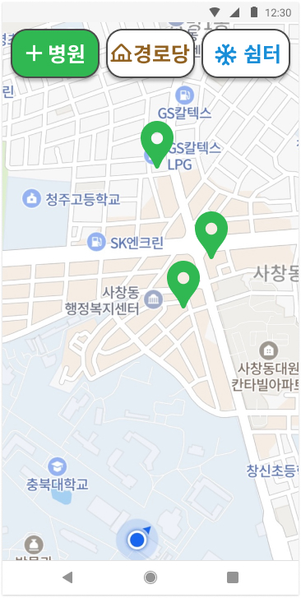
근처 찾기 - 병원 버튼 클릭
최은재
0 | 항목 중 하나를 선택하면 나타나는 페이지
1 | 항목 중 하나 선택했을 때 버튼의 배경색이 변경된다. FloatingActionButton - 예시) 병원 선택 시, 병원 버튼 배경 색상 변경
2 | 선택한 함목의 장소들을 지도에 나타낸다. MapView - 지도에 장소들(병원)이 핀으로 나타남
확인 및 이슈사항
1
FloatingActionButton
2
MapView

Slide 20
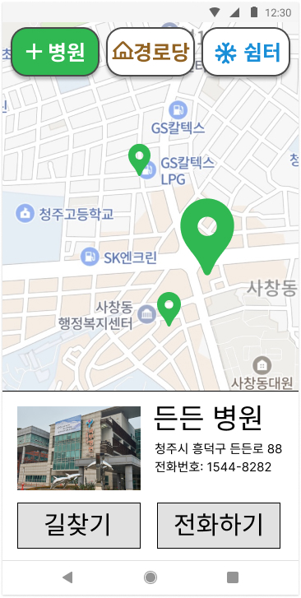
병원 찾기 - 장소 선택
최은재
0 | 선택한 장소의 상세 정보를 보여주는 페이지
1 | 하나의 장소를 선택하면 pin의 크기가 커진다. MapView
2 | 선택한 장소의 정보를 보여준다. CardView, ImageView, TextView - 영업시간, 전화번호 등
3 | 해당 장소의 길찾기 안내 버튼. button - 버튼 클릭 시 길안내가 시작된다.
4 | 해당 장소에 전화 할 수 있는 버튼. button - 버튼 클릭 시 전화 어플로 연결된다.
확인 및 이슈사항
1
MapView
2
CardView,
ImageView, TextView
3
4
button
button

Slide 21
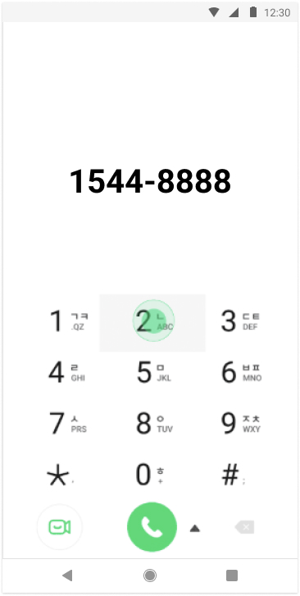
장소 선택 - 전화하기
최은재
0 | 전화하기 버튼 클릭 시 전화 어플에 전화번호를 띄워준다.
확인 및 이슈사항

Slide 22
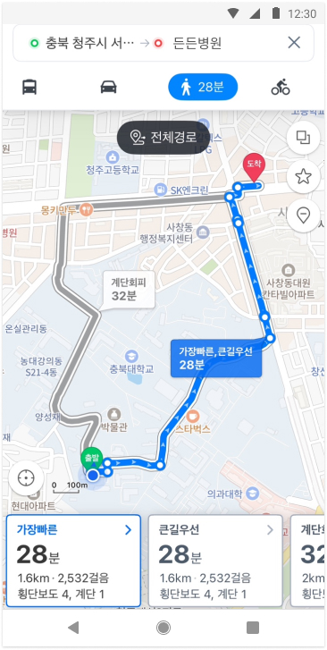
장소 선택 - 길찾기
최은재
0 | 길찾기 클릭하면 길 안내를 시작한다. MapView
확인 및 이슈사항
MapView
메인 이동

Slide 23
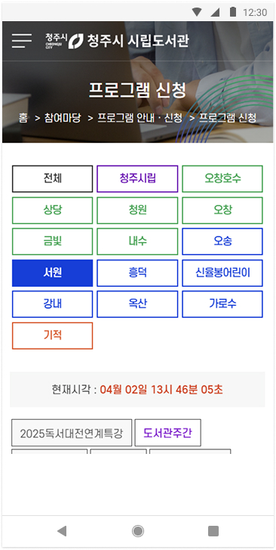
메인페이지 – 문화센터 활동 사이트
최은재
0 | 메인페이지에서 문화센터 버튼 클릭 시 문화센터 홈페이지로 이동한다.
확인 및 이슈사항

Slide 24
03. 내 정보

Slide 25
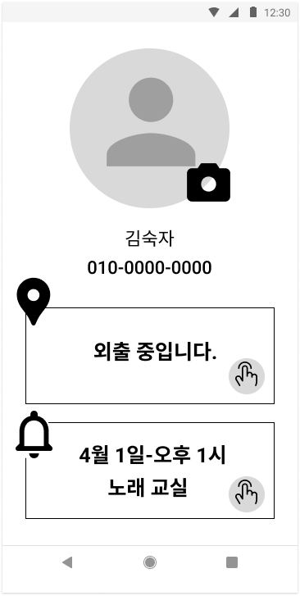
마이페이지 첫 페이지
최은재
0 | 프로필 페이지 - 사진 등록, 이동 일지, 알림
1 | 등록된 프로필 사진을 보여준다. ImageView - 미등록 시에 기본 아이콘 적용
2 | 가입자의 정보(이름, 전화번호)를 보여준다. TextView
3 | 프로필 사진을 클릭하면 사진을 등록할 수 있다. ImageButton 프로필 등록 페이지 이동
4 | 귀가, 외출 현황을 알 수 있다. CardView, TextView 이동 일지 페이지 이동
5 | 일정 관리를 위한 알림 기능 CardView, TextView 알림 기록 페이지 이동 - 보호자가 알림 기능을 추가 가능 - 시니어는 해당 시간에 알림 수신
확인 및 이슈사항
1
ImageView
2
ImageButton
3
TextView
4
CardView,
TextView
5
CardView,
TextView

Slide 26
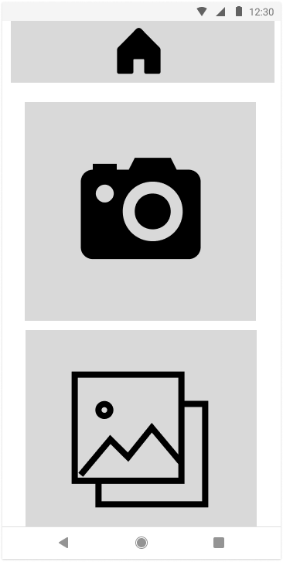
프로필 -사진 등록
최은재
0 | 프로필 등록 페이지
1 | 홈버튼을 클릭하면 홈으로 이동한다. ImageButton 이동링크: 홈화면
2 | 카메라 버튼을 클릭하면 바로 사진을 찍어 프로필 사진을 등록할 수 있다. Button
3 | 사진첩 버튼을 클릭하면 사진첩에서 사진을 선택하여 프로필 사진으로 등록할 수 있다. Button
확인 및 이슈사항
1
ImageButton
2
Button
3
Button

Slide 27
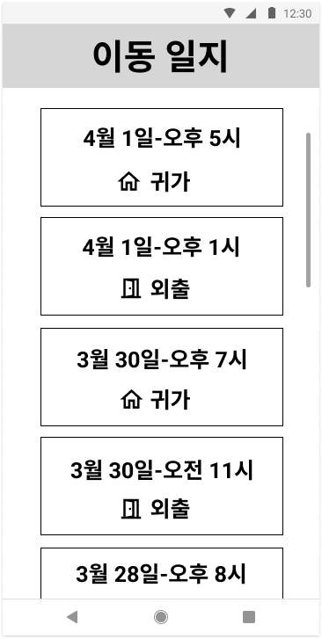
이동 일지 – 어르신 및 보호자
최은재
0 | 이동일지 페이지
1 | 이동일지 페이지에서 귀가 및 외출 시간을 확인 할 수 있다. 지정한 위치(집)에서 멀어지면 외출 상태 지정한 위치(집)의 반경 이내면 귀가 상태
2 | 스크롤을 내리면 과거 이동 일지들을 확인할 수 있다. RecyclerView, TextView
확인 및 이슈사항
1
TextView
２
RecyclerView,
페이지 이동

Slide 28
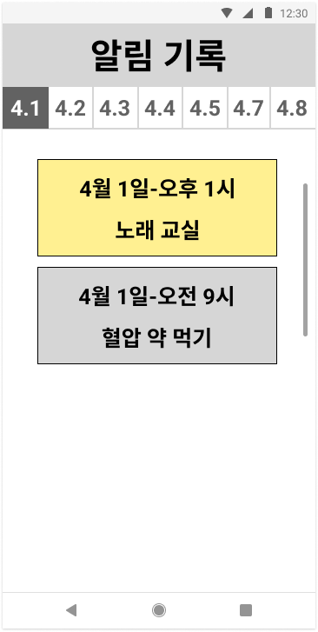
알림 기록 - 어르신
최은재
0 | 어르신의 알림 기록 페이지．
1 | 날짜 별로(7일 기준) 알림 내역을 확인할 수 있다. HorizontalScrollView, Button
2 | 스크롤을 내리면 과거 알림 내역을 확인할 수 있다. RecyclerView, TextView 당일이 되면 보호자는 알림을 수신하게 된다. 스크롤 내리면 이전 알림 내역 확인할 수 있다. 가독성을 위해 지난 알림은 회색, 남은 알림은 노란색으로 처리
확인 및 이슈사항
1
HorizontalScrollView, Button
2
RecyclerView,
TextView

Slide 29
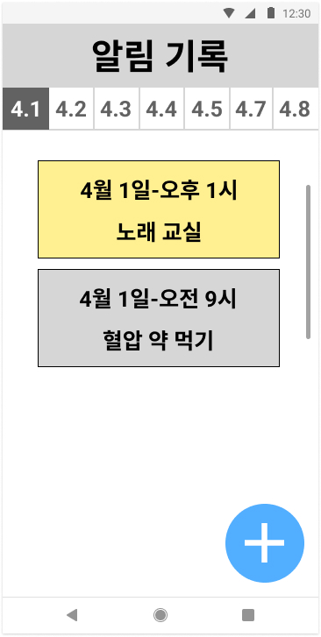
알림 기록 - 보호자
최은재
0 | 보호자의 알림 기록 페이지.
1 | 날짜 별로(7일 기준) 알림 내역을 확인할 수 있다. HorizontalScrollView, Button
2 | 스크롤 내리면 이전 알림 내역까지 확인할 수 있다. RecyclerView, TextView - 가독성을 위해 지난 알림은 회색, 남은 알림은 노란색으로 처리
3 | 플러스 버튼을 누르면 새로운 알림을 추가할 수 있다. FloatingActionButton
확인 및 이슈사항
HorizontalScrollView, Button
1
2
RecyclerView,
TextView
3
FloatingActionButton

Slide 30
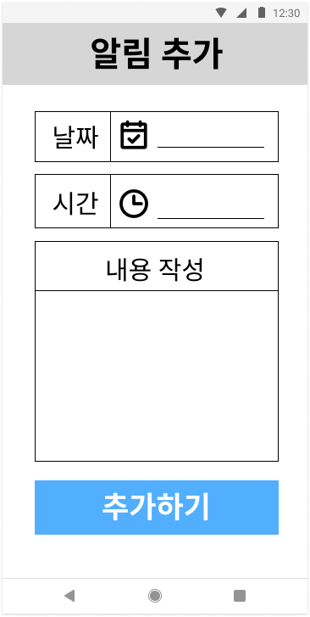
알림 추가 - 보호자
최은재
0 | 알림을 추가 페이지． - 특정 날짜에 알림을 추가할 수 있다.
1 | 날짜를 선택한다. DatePickerDialog, TextView
2 | 시간을 선택한다. TimePickerDialog, TextView
3 | 내용을 20자 이내로 작성한다. EditText
4 | 모두 작성했으면 ‘추가하기‘ 버튼을 눌러 최종적으로 알림을 등록해준다. Button
확인 및 이슈사항
1
DatePickerDialog,
TextView
2
TimePickerDialog,
TextView
(20자 이내로 작성바랍니다.)
3
EditText
4
Button

Slide 31
04. 관리 사이트(WEB)

Slide 32
메뉴구조도
박소은
메뉴구조도 (Site_map)
로그인
회원
시설 정보 관리
문화센터 주소 관리
알림 발송 관리
01
01
01
01
회원 목록
시설 목록 관리
가맹점 목록
알림 발송 내역
02
02
알림 발송
보호자 승인 관리

Slide 33
로그인
박소은
박소은
0 | 고객센터 메뉴 소개
1 | 아이디, 비밀번호 입력 - 아이디, 비밀번호 입력칸 - 아이디 : 최대 10자, 특수문자 불가 - 비밀번호 : 특수문자 포함 10자 이상
2 | 로그인 버튼 - 클릭 시 validation 검사 - 검사 성공 시 submit 처리
LOGIN
ID를 입력하세요
2
로그인
1
PW를 입력하세요

Slide 34
박소은
0 | 고객센터 메뉴 소개
1 | 회원 관리 메뉴
1-1 | 회원 관리 하위 2개 메뉴 구성 - 회원 목록 페이지 - 보호자 승인 관리
2 | 시설 정보 관리 메뉴
3 | 지역 문화센터 주소 관리 메뉴
4 | 알림 발송 관리 메뉴
4-1 | 알림 발송 관리 메뉴 하위 메뉴 2개 구성 - 알림 발송 내역 - 알림 발송
1
회원 관리
1-1
회원관리
2
시설 정보 관리
회원 목록
3
문화센터 주소 관리
보호자 승인 관리
4
알림 발송 관리
4-1
알림 발송 관리
알림 발송 내역
알림 발송

Slide 35
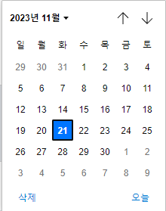

박소은
2-1
3-1
${안내문구}
검색어를 2자 이상 입력해주세요.
0 | 회원 관리 검색 필터
1 | 회원 분류 - 전체 : 전체 회원 출력 - 어르신 : 어르신 회원 출력 - 보호자 : 보호자 회원 출력 - 탈퇴 : 탈퇴 회원 출력 - 분류가 선택 될 때, 데이터 갱신 요망
2 | 접속 기간 - 달력 버튼 클릭 시 일자 선택 UI 출력 - 접속기간의 시작일 선택 - 접속기간의 종료일 선택 - 시작일을 항상 먼저 입력 해야 함. - 시작일 없이 종료일 선택 시 (2-1)출력 - 시작일이 종료일보다 미래거나, 종료일이 시작일보다 과거일 경우 (2-1) 출력
2-1 | 일자 입력 순서 안내 alert “시작일을 먼저 입력 해 주세요“ 일자 시점 오류 안내 alert - “시작일은 종료일보다 미래 일 수 없습니다.” - “종료일은 시작일보다 과거일 수 없습니다” - 확인 : 팝업이 닫히고, 오류 칸 focus
3 | 검색 필터 목록 - 전체 : 전체 필드에서 검색어 검색 - 회원번호 : 회원번호 조회, number only - 성함 : 성함 조회 - 연락처 : ‘-’ 없이 연락처 조회 - 보호자 : 보호자 성함 조회 - 보호자 연락처 : 보호자 연락처 ‘-’ 없이 조회 - 모든 검색은 LIKE 검색. - 돋보기 아이콘 혹은 엔터 시 검색 - 검색 후 데이터 갱신 요망 - 검색어는 2자 이상 입력 필수(3-1) - 검색어는 분류와 AND 검색
4 | 페이지네이션 - 기준 유닛 수 보다 전체 데이터가 많을 경우 페이지네이션 되어야 함
확인
확인
회원 관리
1
2
~
3
회원 분류
접속 기간
회원 관리
전체
전체
전체
전체
입력
어르신
보호자
탈퇴
회원번호
성함
연락처
보호자
보호자 연락처
시설 정보 관리
회원(125)
10개 씩
+ 회원 등록
문화센터 주소 관리
회원번호 | 분류 | 성함 | 연락처 | 보호자 성함 | 보호자 연락처 | 최근 접속일 | 관리
20250401010 | 어르신 | 김순자 | 010-1234-1234 | 인증 전 | - | 2025-04-01 | 관리 >
20250401009 | 어르신 | 이영희 | 010-1234-1111 | 인증 전 | - | 2025-04-01 | 관리 >
20250401008 | 보호자 | 박말순 | 010-2323-3333 | 해당없음 | - | 2025-04-01 | 관리 >
20250401007 | 어르신 | 최옥자 | 010-1234-9999 | 김영철 | 010-2222-3333 | 2025-04-01 | 관리 >
20250401006 | 보호자 | 조덕순 | 010-1234-2345 | 해당없음 | - | 2025-04-01 | 관리 >
20250401005 | 어르신 | 한복희 | 010-1234-9876 | 정만수 | 010-3333-4444 | 2025-04-01 | 관리 >
20250401004 | 어르신 | 최재석 | 010-1234-1324 | 최진우 | 010-9999-8888 | 2025-04-01 | 관리 >
20250401003 | 어르신 | 김권수 | 010-1234-1934 | 김인석 | 010-7777-5555 | 2025-04-01 | 관리 >
알림 발송 관리
4

Slide 36
박소은
0 | 신규 회원 추가 모달
1 | 신규 회원 등록 필드(어르신) - 회원 분류 : 어르신(Default), 보호자 선택, radio 선택자 - 성함 : 어르신 성함 10자 제한 - 연락처 : 어르신 연락처. Number only - 닫기 : 팝업 닫기. - 등록 : validation 검사 및 등록 처리
2 | 신규 회원 등록 필드 입력 실패 - validation 실패 시 실패한 입력 칸 focus - 안내문구 색깔 변경
회원 관리
회원 분류
접속 기간
~
회원 관리
전체
전체
전체
전체
입력
시설 정보 관리
회원(125)
+ 회원 등록
문화센터 주소 관리
회원번호 | 분류 | 성함 | 연락처 | 보호자 성함 | 보호자 연락처 | 최근 접속일 | 관리
20250401010 | 어르신 | 김순자 | 010-1234-1234 | 인증 전 | - | 2025-04-01 | 관리 >
20250401009 | 어르신 | 이영희 | 010-1234-1111 | 인증 전 | - | 2025-04-01 | 관리 >
20250401008 | 보호자 | 박말순 | 010-2323-3333 | 해당없음 | - | 2025-04-01 | 관리 >
20250401007 | 어르신 | 최옥자 | 010-1234-9999 | 김영철 | 010-2222-3333 | 2025-04-01 | 관리 >
20250401006 | 보호자 | 조덕순 | 010-1234-2345 | 해당없음 | - | 2025-04-01 | 관리 >
20250401005 | 어르신 | 한복희 | 010-1234-9876 | 정만수 | 010-3333-4444 | 2025-04-01 | 관리 >
20250401004 | 어르신 | 최재석 | 010-1234-1324 | 최진우 | 010-9999-8888 | 2025-04-01 | 관리 >
20250401003 | 어르신 | 김권수 | 010-1234-1934 | 김인석 | 010-7777-5555 | 2025-04-01 | 관리 >
알림 발송 관리
1-1
신규 회원 등록
회원 분류 *
성함 *
연락처 *
어르신
보호자
0/50 자
성함을 입력해주세요
‘-’ 없이 숫자만 입력해주세요
닫기
등록
2
신규 회원 등록
회원 분류 *
성함 *
연락처 *
어르신
보호자
0/50 자
성함을 입력해주세요
‘-’ 없이 숫자만 입력해주세요
닫기
등록

Slide 37
박소은
0 | 신규 회원 추가 모달
1 | 신규 회원 등록 필드(보호자) - 회원 분류 : 어르신(Default), 보호자 선택, radio 선택자 - 성함 : 보호자 성함 10자 제한 - 연락처 : 보호자 연락처. Number only - 파일 : 증명서 파일 업로드 20mb 제한, png, jpg, jpeg 가능 - 닫기 : 팝업 닫기. - 등록 : validation 검사 및 등록 처리
2 | 신규 회원 등록 필드 입력 실패 - validation 실패 시 실패한 입력 칸 focus - 파일 업로드 오류 시 (2-1) 출력 - 안내문구 색깔 변경
2-1 | 업로드 안내 문구 - 허용 가능한 용량을 초과했습니다. - 잘못된 파일 형식입니다. - 네트워크 오류. 잠시 후 다시 시도해주세요.
회원 관리
회원 분류
접속 기간
~
회원 관리
전체
전체
전체
전체
입력
시설 정보 관리
회원(125)
+ 회원 등록
문화센터 주소 관리
회원번호 | 분류 | 성함 | 연락처 | 보호자 성함 | 보호자 연락처 | 최근 접속일 | 관리
20250401010 | 어르신 | 김순자 | 010-1234-1234 | 인증 전 | - | 2025-04-01 | 관리 >
20250401009 | 어르신 | 이영희 | 010-1234-1111 | 인증 전 | - | 2025-04-01 | 관리 >
20250401008 | 보호자 | 박말순 | 010-2323-3333 | 해당없음 | - | 2025-04-01 | 관리 >
20250401007 | 어르신 | 최옥자 | 010-1234-9999 | 김영철 | 010-2222-3333 | 2025-04-01 | 관리 >
20250401006 | 보호자 | 조덕순 | 010-1234-2345 | 해당없음 | - | 2025-04-01 | 관리 >
20250401005 | 어르신 | 한복희 | 010-1234-9876 | 정만수 | 010-3333-4444 | 2025-04-01 | 관리 >
20250401004 | 어르신 | 최재석 | 010-1234-1324 | 최진우 | 010-9999-8888 | 2025-04-01 | 관리 >
20250401003 | 어르신 | 김권수 | 010-1234-1934 | 김인석 | 010-7777-5555 | 2025-04-01 | 관리 >
알림 발송 관리
1-1
신규 회원 등록
회원 분류 *
성함 *
연락처 *
증명서 파일 *
어르신
보호자
0/10 자
성함을 입력해주세요
‘-’ 없이 숫자만 입력해주세요
1-1-1
첨부
FileName.jpg [ x ]
[ 증명서 파일 ] - 가족 관계를 인정하는 이미지로, 최대 1장 등록 가능합니다.
- JPG, PNG 형식의 이미지만 등록 가능하며, 한 장당 최대 20MB 이하 이미지만 등록 가능합니다.
닫기
등록
2
신규 회원 등록
2-1
${안내문구}
성함 *
연락처 *
회원 분류 *
증명서 파일 *
0/10 자
성함을 입력해주세요
확인
‘-’ 없이 숫자만 입력해주세요
어르신
보호자
첨부
증명할 수 있는 이미지를 업로드 해주세요.
[ 증명서 파일 ] - 가족 관계를 인정하는 이미지로, 최대 1장 등록 가능합니다.
- JPG, PNG 형식의 이미지만 등록 가능하며, 한 장당 최대 20MB 이하 이미지만 등록 가능합니다.
닫기
등록

Slide 38
박소은
0 | 회원 관리 목록
1 | 회원 수, 유닛 - 데이터의 총 개수 출력
2 | 회원 목록 - 목록은 30개씩 출력한다. (설계에서는 공간 상 8개만 기입) - 회원번호 : 회원 고유 번호, 회원 가입 시 가입한 날짜 + 가입순번으로 구성 YYYYMMDD001 - 분류 : 회원의 분류(어르신, 보호자) - 성함 : 어르신 성함 - 연락처 : 연락처. ‘-’ 포함 출력 - 보호자 성함 : 보호자 성함 - 보호자 연락처 : 연락처 ‘-’ 포함 출력 - 최근 접속일 : 최근 접속일 YYYY-MM- DD 출력 - 관리 : 회원 관리 페이지 이동
회원 관리
회원 분류
접속 기간
~
회원 관리
전체
전체
전체
전체
입력
시설 정보 관리
1
+ 회원 등록
회원(125)
문화센터 주소 관리
회원번호 | 분류 | 성함 | 연락처 | 보호자 성함 | 보호자 연락처 | 최근 접속일 | 관리
20250401010 | 어르신 | 김순자 | 010-1234-1234 | 인증 전 | - | 2025-04-01 | 관리 >
20250401009 | 어르신 | 이영희 | 010-1234-1111 | 인증 전 | - | 2025-04-01 | 관리 >
20250401008 | 보호자 | 박말순 | 010-2323-3333 | 해당없음 | - | 2025-04-01 | 관리 >
20250401007 | 어르신 | 최옥자 | 010-1234-9999 | 김영철 | 010-2222-3333 | 2025-04-01 | 관리 >
20250401006 | 보호자 | 조덕순 | 010-1234-2345 | 해당없음 | - | 2025-04-01 | 관리 >
20250401005 | 어르신 | 한복희 | 010-1234-9876 | 정만수 | 010-3333-4444 | 2025-04-01 | 관리 >
20250401004 | 어르신 | 최재석 | 010-1234-1324 | 최진우 | 010-9999-8888 | 2025-04-01 | 관리 >
20250401003 | 어르신 | 김권수 | 010-1234-1934 | 김인석 | 010-7777-5555 | 2025-04-01 | 관리 >
알림 발송 관리
2

Slide 39
박소은
0 | 회원 정보 관리 페이지 수정 시에는 기존 입력되어 있는 값이 모두 기재되어 있어야 함.
1 | 회원번호 회원의 회원 번호 기입. 수정 불가
2 | 회원분류 회원의 분류 타입. 수정 불가
3 | 성함 회원 성함 입력 칸
4 | 연락처 회원 연락처 입력 칸
5 | 보호자 , 보호자 연락처 - 입력칸 클릭 및 돋보기 아이콘으로 검색 모달 호출 - 검색 모달에서 보호자 검색 - 선택 후 연락처 정보 자동 기입.
6 | 최근 접속일 회원의 최근 접속일 YYYY-MM-DD .
7 | 관리 버튼 취소 : 수정을 취소하고, 목록 페이지로 복귀 - 저장 : 유효성 검사 후 수정 완료. 목록 페이지로 복귀
8 | 탈퇴 버튼 탈퇴 : 회원 탈퇴 버튼. 클릭 시 (8-1)호출
8-1 | 탈퇴 안내 컨펌 - 탈퇴 후 복구할 수 없습니다. 정말 탈퇴처리 하시겠습니까? - 확인 : 탈퇴 처리 및 회원 목록 페이지 복귀 - 취소 : 팝업 닫기
회원 관리
1
회원 관리
회원번호 | 20250401010
회원 분류*
성함 *
연락처 *
보호자
보호자 연락처
최근 접속일 | 2025-04-01
시설 정보 관리
2
어르신
보호자
문화센터 주소 관리
3
김순자
3/10 자
알림 발송 관리
4
01012341234
5
클릭해서 보호자 성함을 검색해주세요 .
성함 입력 시 자동 기입 됩니다.
6
7
8
취소
저장
탈퇴
8-1
${안내문구}
확인
취소

Slide 40
박소은
0 | 회원 정보 관리 페이지 수정 시에는 기존 입력되어 있는 값이 모두 기재되어 있어야 함.
1 | 보호자 검색 - 보호자 회원 중 성함으로 검색 - 결과 선택 시 팝업이 닫히고, 결과 내용 자동 기입(성함, 연락처)
회원 관리
회원 관리
회원번호 | 20250401010
회원 분류*
성함 *
연락처 *
보호자
보호자 연락처
최근 접속일 | 2025-04-01
시설 정보 관리
어르신
보호자
문화센터 주소 관리
김순자
1
알림 발송 관리
보호자 검색
01012341234
3/10 자
이대한
검색
보호자 성함을 입력해주세요.
회원번호 | 성함 | 연락처
20250401011 | 이대한 | 010-1234-2255
20250312013 | 이대한민국 | 010-3244-1234
성함 입력 시 자동 기입 됩니다.
닫기
취소
저장
탈퇴

Slide 41
박소은
2-1
0 | 시설 정보 관리 목록
1 | 시설 분류 - 선택한 타입의 시설만 노출 - 선택 시 데이터 갱신 요망
2 | 시설 검색 - 전체 : 전체 데이터 검색어 검색 - 등록번호 : 등록번호로 검색 - 시설명 : 시설명으로 검색 - 연락처 : 연락처 검색 - 주소 : 주소검색 - 검색어는 2자 이상 필수(2-1) - 검색 시 연관검색 - 분류타입과 AND 검색
검색어를 2자 이상 입력해주세요.
시설 정보 관리
확인
1
2
시설 분류
회원 관리
전체
전체
입력
전체
병원
무더위 쉼터
한파 쉼터
노출
비노출
전체
등록번호
시설명
연락처
주소
시설 정보 관리
시설(125)
+ 신규 등록
문화센터 주소 관리
등록번호 | 분류 | 시설명 | 연락처 | 주소 | 최종 수정일 | 노출 | 관리
199 | 병원 | 희망내과 | 043-241-1234 | 청주시 상당구 상당로 102 | 2025-04-01 |  | 관리 >
198 | 무더위쉼터 | 은빛마을경로당 | 043-212-5678 | 청주시 상당구 무심서로 45 | 2025-04-01 |  | 관리 >
197 | 한파쉼터 | 은빛마을경로당 | 043-255-3344 | 청주시 흥덕구 가로수로 99 | 2025-04-01 |  | 관리 >
196 | 경로당 | 은빛마을경로당 | 043-233-4567 | 청주시 서원구 모충로 81 | 2025-04-01 |  | 관리 >
195 | 병원 | 새봄의원 | 043-228-8888 | 청주시 청원구 우암로 131 | 2025-04-01 |  | 관리 >
194 | 한파쉼터 | 은빛마을 행정복지센터 | 043-266-7766 | 청주시 청원구 오창읍 중심상업로 23 | 2025-04-01 |  | 관리 >
193 | 무더위쉼터 | 은빛쉼터 | 043-245-9000 | 청주시 청원구 내덕로 27 | 2025-04-01 |  | 관리 >
192 | 병원 | 다정한내과 | 043-234-1111 | 청주시 흥덕구 직지대로 22 | 2025-04-01 |  | 관리 >
알림 발송 관리

Slide 42
박소은
0 | 시설 정보 관리
1 | 데이터 수 - 데이터의 총 개수 출력
2 | 시설 목록 - 시설 목록은 30개 씩 출력. 설계에서는 공간부족으로 8개만 기입 - 등록번호 : 시설 고유 번호, 데이터 입력, 순번(Index) - 분류 : 시설의 분류(어르신, 보호자) - 시설명 : 시설명 - 연락처 : 시설 연락처. ‘-’ 포함 출력 - 주소 : 시설 주소 - 최종수정일 : YYYY-MM-DD 최종수정일 - 노출 : APP의 지도 노출 여부 - 관리 : 시설 수정 페이지 이동
3 | 시설 신규 등록 - 신규 등록 페이지 이동
시설 정보 관리
시설 분류
회원 관리
전체
전체
입력
시설 정보 관리
1
3
시설(125)
+ 신규 등록
문화센터 주소 관리
등록번호 | 분류 | 시설명 | 주소 | 연락처 | 최종 수정일 | 노출 | 관리
199 | 병원 | 희망내과 | 청주시 상당구 상당로 102 | 043-241-1234 | 2025-04-01 |  | 관리 >
198 | 무더위쉼터 | 은빛마을경로당 | 청주시 상당구 무심서로 45 | 043-212-5678 | 2025-04-01 |  | 관리 >
197 | 한파쉼터 | 은빛마을경로당 | 청주시 흥덕구 가로수로 99 | 043-255-3344 | 2025-04-01 |  | 관리 >
196 | 경로당 | 은빛마을경로당 | 청주시 서원구 모충로 81 | 043-233-4567 | 2025-04-01 |  | 관리 >
195 | 병원 | 새봄의원 | 청주시 청원구 우암로 131 | 043-228-8888 | 2025-04-01 |  | 관리 >
194 | 한파쉼터 | 은빛마을 행정복지센터 | 청주시 청원구 오창읍 중심상업로 23 | 043-266-7766 | 2025-04-01 |  | 관리 >
193 | 무더위쉼터 | 은빛쉼터 | 청주시 청원구 내덕로 27 | 043-245-9000 | 2025-04-01 |  | 관리 >
192 | 병원 | 다정한내과 | 청주시 흥덕구 직지대로 22 | 043-234-1111 | 2025-04-01 |  | 관리 >
알림 발송 관리
2

Slide 43
박소은
0 | 시설 신규/수정 등록 페이지 수정 시에는 기존 입력되어 있는 값이 모두 기재되어 있어야 함.
1 | 분류 - 시설의 분류 선택
2 | 시설명, 주소 - 클릭 시 주소 검색 창 호출 - 주소 선택 시 주소 칸 자동 기입 - 위도, 경도 정보 입력 필요
3 | 시설 연락처 - 시설 연락처 입력 칸
4 | 노출 여부 - 비노출(Default) - APP 노출 여부
5 | 관리 버튼 취소 : 작업 을 취소하고, 목록 페이지로 복귀 - 저장 : 유효성 검사 후 완료. 목록 페이지로 복귀 - 삭제 : 데이터 삭제. (5-1)컨펌 호출
시설 등록
1
회원 관리
분류 *
시설명 *
주소 *
연락처
노출 여부
선택
시설 정보 관리
2
클릭해서 주소를 검색해주세요 .
문화센터 주소 관리
시설 입력 시 자동 기입 됩니다.
알림 발송 관리
3
‘-’ 없이 입력해주세요
4
비노출
노출
5
취소
저장
삭제
5-1
${안내문구}
확인
취소

Slide 44
박소은
0 | 시설 신규/수정 등록 페이지 수정 시에는 기존 입력되어 있는 값이 모두 기재되어 있어야 함.
1 | 분류 - 시설의 분류 선택
2 | 시설명, 주소 - 클릭 시 주소 검색 창 호출 - 주소 선택 시 주소 칸 자동 기입 - 위도, 경도 정보 입력 필요
3 | 시설 연락처 시설 연락처 입력 칸
4 | 노출 여부 - 비노출(Default) - APP 노출 여부
5 | 관리 버튼 취소 : 작업 을 취소하고, 목록 페이지로 복귀 - 저장 : 유효성 검사 후 완료. 목록 페이지로 복귀
시설 수정
회원 관리
등록번호 | 199
분류 *
시설명 *
주소 *
연락처
노출 여부
시설 정보 관리
1
병원
문화센터 주소 관리
2
희망내과
알림 발송 관리
청주시 상당구 상당로 102.
3
0432411234
4
비노출
노출
5
취소
저장

Slide 45
박소은
0 | 문화센터 관리 목록
1 | 문화센터 검색 - 전체 : 전체 데이터 검색어 검색 - 등록번호 : 등록번호로 검색 - 센터 명 : 시설명으로 검색 - 연락처 : 연락처 검색 - 검색어는 2자 이상 필수(1-1) - 검색 시 연관검색 - 분류타입과 AND 검색
2 | 문화센터 목록 - 등록번호 : 데이터 입력 순번 - 센터 명 : 센터 명 - 연락처 : 센터 연락처 - 링크 : APP에서 연결될 링크. 클릭 시 웹 페이지 연결 - 최종 수정일 : YYYY-MM-DD - 노출 : APP 노출 여부 - 관리 : 수정페이지 이동
문화센터 주소 관리
1
1-1
센터 검색
회원 관리
전체
입력
검색어를 2자 이상 입력해주세요.
전체
등록번호
센터명
연락처
확인
3
시설 정보 관리
문화센터(125)
+ 신규 등록
문화센터 주소 관리
등록번호 | 센터명 | 연락처 | 링크 | 최종 수정일 | 노출 | 관리
199 | 내덕1동 행정복지센터 | 043-201-6001 | https://www.cheongju.go.kr/naedeok1dong | 2025-04-01 |  | 관리 >
198 | 수곡1동 행정복지센터 | 043-201-6101 | https://www.cheongju.go.kr/sugok1dong | 2025-04-01 |  | 관리 >
197 | 사직1동 주민센터 | 043-201-6201 | https://www.cheongju.go.kr/sajik1dong | 2025-04-01 |  | 관리 >
196 | 용암2동 주민센터 | 043-201-6301 | https://www.cheongju.go.kr/yongam2dong | 2025-04-01 |  | 관리 >
195 | 복대2동 행정복지센터 | 043-201-6401 | https://www.cheongju.go.kr/bokdae2dong | 2025-04-01 |  | 관리 >
194 | 개신동 주민센터 | 043-201-6501 | https://www.cheongju.go.kr/gaesin | 2025-04-01 |  | 관리 >
193 | 산남동 행정복지센터 | 043-201-6601 | https://www.cheongju.go.kr/sannam | 2025-04-01 |  | 관리 >
192 | 봉명2송정동 주민센터 | 043-201-6701 | https://www.cheongju.go.kr/bongmyeong2song | 2025-04-01 |  | 관리 >
알림 발송 관리
2

Slide 46
박소은
0 | 센터 신규/수정 등록 페이지 수정 시에는 기존 입력되어 있는 값이 모두 기재되어 있어야 함.
1 | 센터명, 주소 - 클릭 시 주소 검색 창 호출 - 주소 선택 시 주소 칸 자동 기입
2 | 센터 연락처 센터 연락처 입력 칸
3 | 연결 링크 연결될 링크 정보 기입
4 | 노출 여부 - 비노출(Default) - APP 노출 여부
5 | 관리 버튼 취소 : 작업 을 취소하고, 목록 페이지로 복귀 - 저장 : 유효성 검사 후 완료. 목록 페이지로 복귀 - 삭제 : 데이터 삭제. (5-1)컨펌 호출
문화센터 등록
1
회원 관리
센터명 *
주소 *
링크
노출 여부
클릭해서 주소를 검색해주세요 .
시설 정보 관리
2
센터 입력 시 자동 기입 됩니다.
문화센터 주소 관리
3
연결될 링크를 입력해주세요.
알림 발송 관리
4
비노출
노출
5
취소
저장

Slide 47
박소은
0 | 시설 신규/수정 등록 페이지 수정 시에는 기존 입력되어 있는 값이 모두 기재되어 있어야 함.
1 | 센터명 - 센터명 기입 칸
2 | 링크명, 주소 - 클릭 시 주소 검색 창 호출 - 주소 선택 시 주소 칸 자동 기입
3 | 링크 링크 정보 입력 칸
4 | 노출 여부 - 비노출(Default) - APP 노출 여부
5 | 관리 버튼 취소 : 작업 을 취소하고, 목록 페이지로 복귀 - 저장 : 유효성 검사 후 완료. 목록 페이지로 복귀 - 삭제 : 데이터 삭제. (5-1)컨펌 호출
문화센터 수정
1
회원 관리
센터명 *
주소 *
링크
노출 여부
내덕1동 행정복지센터
시설 정보 관리
2
청주시 상당구 내덕 1동 123.
문화센터 주소 관리
3
https://www.cheongju.go.kr/naedeok1dong
알림 발송 관리
4
비노출
노출
5
취소
저장
삭제
5-1
${안내문구}
확인
취소

Slide 48
박소은
1-1
0 | 알림 발송 내역 관리 목록
1 | 발송 알림 검색 - 분류 : 성공/실패 분류 선택 - 검색어는 2자 이상 필수(1-1) - 검색 시 연관검색
2 | 발송 일자 검색 - 특정 일자에 발송된 알림 확인
3 | 신규 발송 - 신규 발송 모달 호출
4 | 알림 내용 - 순번 : 발송 순번 - 제목 : 알림의 제목 - 내용 : 알림의 내용 - 발송일 : 알림의 발송 일자 - 결과 : 알림 처리 결과 - 알림은 APP 메인으로 연결됨.
검색어를 2자 이상 입력해주세요.
알림 발송 관리
확인
1
2
~
알림 검색
발송 일자
전체
회원 관리
전체
입력
전체
전체
성공
실패
3
시설 정보 관리
알림(23)
+ 신규 발송
문화센터 주소 관리
순번 | 제목 | 내용 | 발송일 | 결과
23 | 점심! | 오늘 점심은 된장찌개 어때요? 따뜻하게 챙겨드세요 :) | 2025-04-01 | 성공
22 | 그거 아시나요 | 오늘은 미세먼지가 많아요. 마스크 꼭 챙기세요! | 2025-03-31 | 성공
21 | 잠깐! | 가볍게 산책 나가보는 건 어때요? 스트레칭도 좋아요! | 2025-03-31 | 성공
20 | 어르신~! | 오늘도 반가워요! 행복한 하루 보내세요 🌼 | 2025-03-31 | 성공
19 | 든든하이! | 좋은 아침입니다. 활기찬 하루 보내세요 ☀️ | 2025-03-31 | 성공
18 | 있잖아요 | 오늘 같이 경로당 가실래요~? | 2025-03-30 | 성공
17 | 어르신~ | 가볍게 팔 돌리고, 어깨도 펴보세요! 뻐근함이 풀려요 | 2025-03-30 | 실패
16 | 잠깐! | 비 소식 있어요. 외출하실 땐 우산 꼭 챙기세요 ☔ | 2025-03-30 | 실패
알림 발송 관리
4

Slide 49
박소은
0 | 신규 알림 발송 모달
1 | 발송 알림 모달 - 알림 제목 : 알림의 제목 - 알림 내용 : 알림의 내용 - 닫기 : 팝업 닫기 - 발송 : 알림 전송
알림 발송 관리
알림 검색
발송 일자
~
전체
회원 관리
전체
입력
전체
시설 정보 관리
알림(23)
+ 신규 발송
문화센터 주소 관리
순번 | 제목 | 내용 | 발송일 | 결과
23 | 점심! | 오늘 점심은 된장찌개 어때요? 따뜻하게 챙겨드세요 :) | 2025-04-01 | 성공
22 | 그거 아시나요 | 오늘은 미세먼지가 많아요. 마스크 꼭 챙기세요! | 2025-03-31 | 성공
21 | 잠깐! | 가볍게 산책 나가보는 건 어때요? 스트레칭도 좋아요! | 2025-03-31 | 성공
20 | 어르신~! | 오늘도 반가워요! 행복한 하루 보내세요 🌼 | 2025-03-31 | 성공
19 | 든든하이! | 좋은 아침입니다. 활기찬 하루 보내세요 ☀️ | 2025-03-31 | 성공
18 | 있잖아요 | 오늘 같이 경로당 가실래요~? | 2025-03-30 | 성공
17 | 어르신~ | 가볍게 팔 돌리고, 어깨도 펴보세요! 뻐근함이 풀려요 | 2025-03-30 | 실패
16 | 잠깐! | 비 소식 있어요. 외출하실 땐 우산 꼭 챙기세요 ☔ | 2025-03-30 | 실패
알림 발송 관리
1
신규 알림 발송
알림 제목 *
알림내용 *
0/10 자
알림 제목을 입력해주세요
무슨 내용을 보내볼까요?
0/20 자
닫기
발송

